Slide 1
Możliwości metod odpornych
(odpornych na co?)

Slide 2
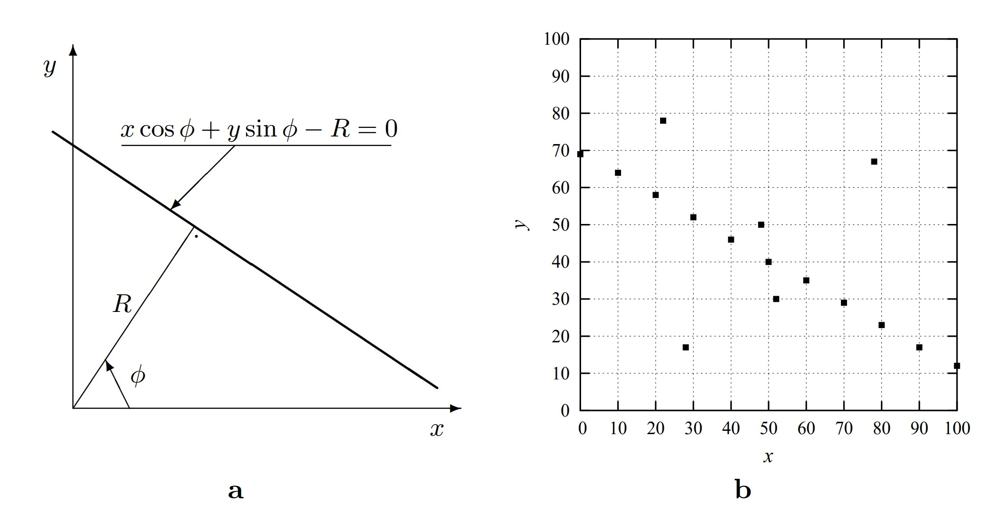
Detekcja linii prostych – transformata Hougha
Dowiemy się jak to robić, i jak robić to bardzo dobrze

Slide 3
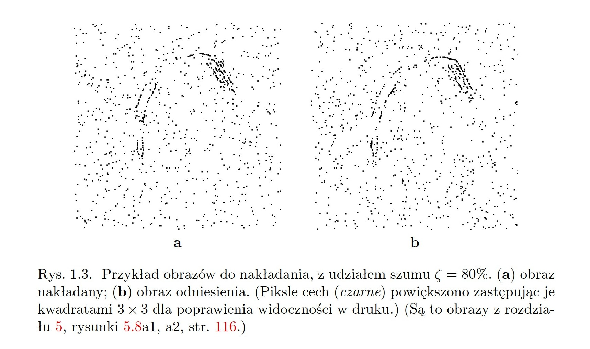
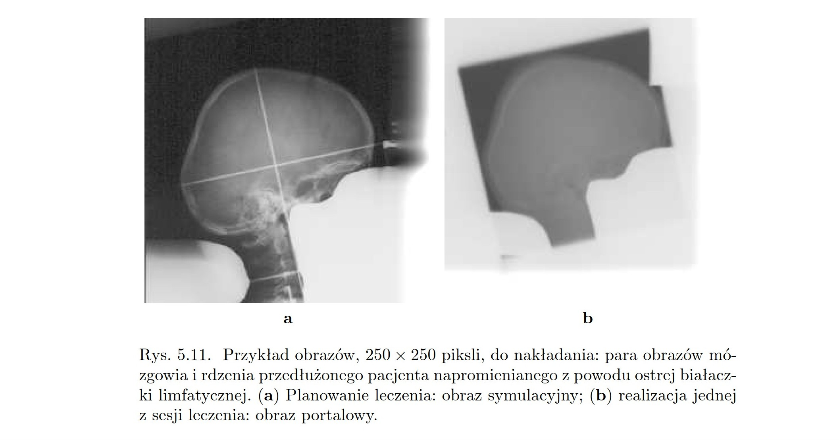
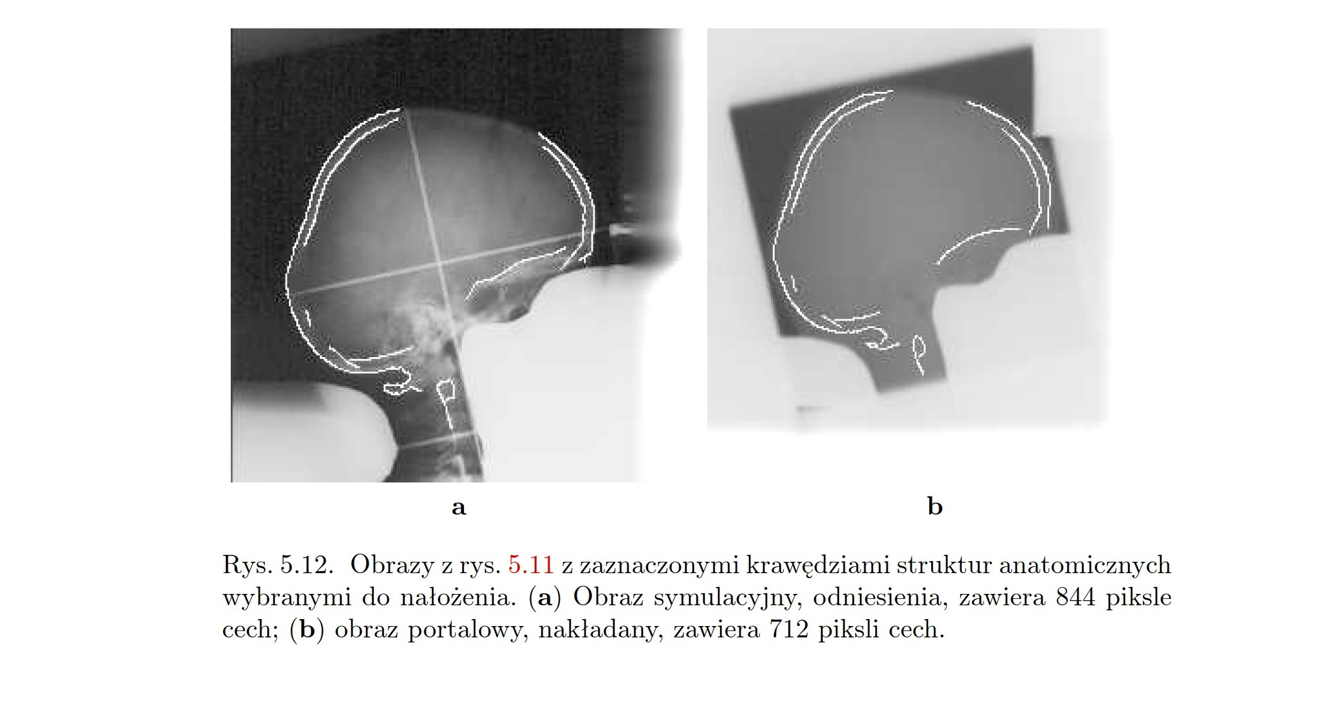
Trudne zadanie – nakładanie obrazów

Slide 4
Dużo pomiarów, bardzo różniących się
wartości odstające
błąd gruby?
Wartość średnia – zły pomysł!
Najbardziej prawdopodobny wynik – najczęstszy

Slide 5
Błędy pomiaru są możliwe – wiemy o tym

Slide 6
Funkcja przynależności – „około sześciu”
Wartości nie są dokładne, ale rozkładu nie znamy

Slide 7
Histogram rozmyty – splot
Doświadczalna gęstość prawdopodobieństwa

Slide 8
Histogramy, histogramy
Będziemy potrzebować wielu wyników
Z nich będziemy budować histogram
Histogram będziemy rozmywać
Metodą na to będzie splot
Teoria zbiorów rozmytych nieco się przyda
Ciąg dalszy – głównie na tablicy
…a Państwo będą programować

